Slide 1


Gratis
SERVICEWEBINAR
Indberetninger nyt skoleår

Slide 2
Hvad er KOMiT?
KOMiT er et andelsselskab ejet af skolerne
med speciale i økonomi og administration på frie skoler.
Vigtig information
Dette kursusmateriale er udarbejdet som vejledning og inspiration.
Det er altid den enkelte skoles ansvar at sikre, at opsætning, registreringer og arbejdsgange sker korrekt og i overensstemmelse med gældende regler, interne procedurer samt eventuelle krav fra myndigheder og samarbejdspartnere.
KOMiT anbefaler, at der ved tvivl søges konkret rådgivning eller foretages egen kontrol, inden endelige dispositioner gennemføres.
Notes:
Vi er ikke sat i verden for at tjene penge til ledelse og bestyrelse.
Vores fortjeneste bliver investeret tilbage i at udvikle programmer til skolerne.
Ejet af skolerne – Andelsselskab 1985
Skoleadministration i moduler
Økonomi, elevadministration, løn og webtilmelding
Integrationer: Viggo, DIGIflow, UNI-C Skoleadmin

Slide 3


Indberetninger
Gennemgang af:
UNI-C
Elevdatabasen
Tilbagemelding.dk

Slide 4

UNI-C
Indberetning til STIL
Vigtigt ved Uni-C indberetning
Send alle aktive elever og ansatte hver gang (Sendes kun 1, gøres de andre inaktive på portalerne)
Nye ansatte skal først oprettes i medarbejderkartotek, efterfølgende skal de tilføjes en rettighed i uni-c fanen ”Ret medarbejder”
Typiske fejlkoder ved Uni-C er manglede oplysninger fx køn, landekode, eller evt. dobbelt oprettede. (Forsøg at læs fejlkoden – herefter kan personen søges frem under udskriv)
Live demo
Notes:
Manuelle oprettede – konstrueret cpr kan godt sendes og selvom det indeholder bogstaver
Unverified –
Hvis man kommer til at sende 1, så send alle lige bagefter igen.
Ansat på skolen fx kan slå op i elevadgang.dk – Kan tage op til 4 timer

Slide 5
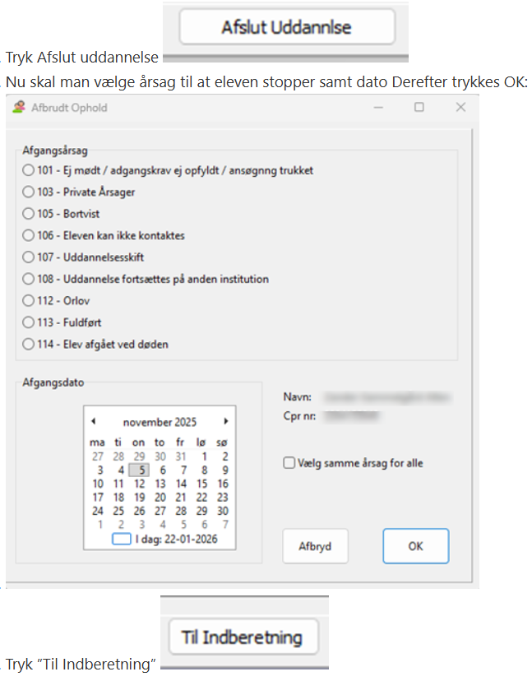
Elevdatabasen
Elevdatabasen sender til Børne- og Undervisningsministeriets
Den er bl.a. vigtig i forhold til optagelse.dk og karakteredatabasen
Vigtige oplysninger på eleven: Start/slut-dato, klassetrin, CPR nr., Årgangsopdelt, specialundervisning (grundskole).
LIVE DEMO
Hvis en elev stopper skal det indberettes med en årsag
Notes:
Send automatisk
Nogen skoler har oplevet i sidste uge, at den knap ”Tag stilling” ikke kommer op.
Klik på måned Live demo

Slide 6
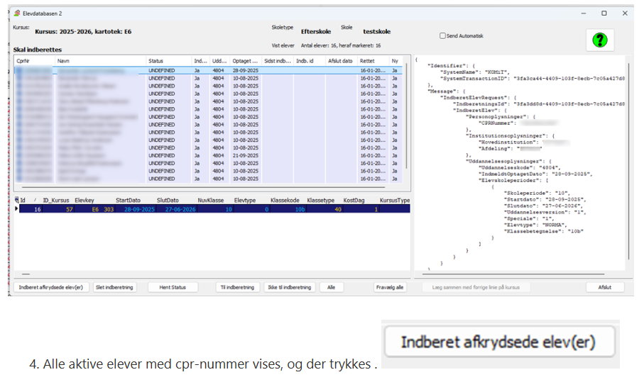

Slide 7
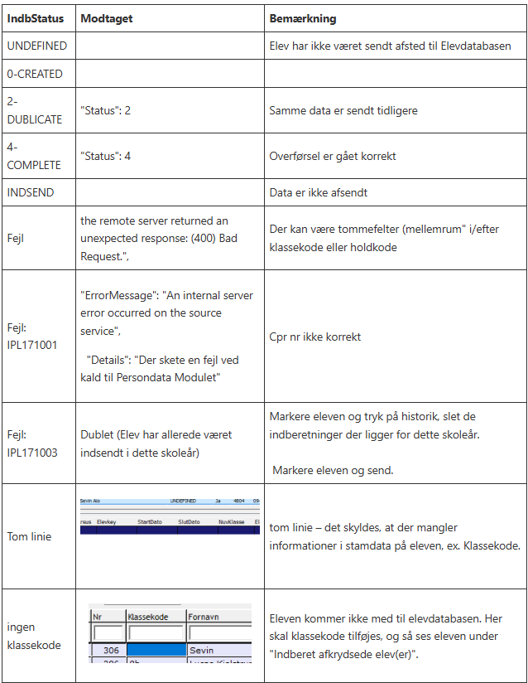

Slide 8
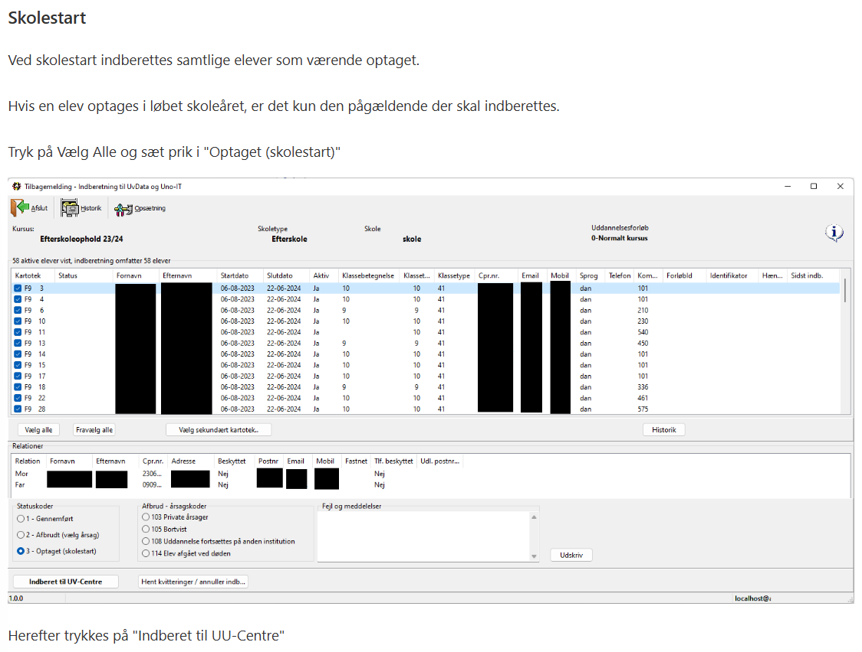
Tilbagemelding.dk
(UU-centre og kommuner)

Slide 9
Tilbagemelding.dk
Indberetningen sendes til Tilbagemelding.dk (UV-Data) og UNO-IT. (Det afhænger af hvilken kommune eleven bor i – det er udenfor vores og jeres indflydelse).
UNO-IT sender ikke en retur-kvittering.
UV-Data sender en kvittering til skolen – dog tager det op til 48 timer, før kvitteringen er tilgængelig.
Kvitteringer hentes automatisk, når programmet åbnes.
Feltet Status: "OK - Indsendt" = indberetning sendt
Feltet Status "OK" = kvittering modtaget.
For elever under 15 år modtages der ikke kvittering.
Status vises derfor som "OK" umiddelbart efter indberetning.
Der er særlige regler for:
1. Skoler med flere kurser
  Fx med flere afdelinger, el. både STU og Efterskole
  Der henvises til vejledning Tilbagemelding.dk for skoler med flere kurser
2. Annullere indberetning (f.eks. viste sig at en elev man troede var dukket op, alligevel ikke var kommet)
Notes:
KUI – Kommunal ungdomsindsats

Slide 10
Fejlmeddelelser:
Reagere på:
Eleven ikke har CPR,
kommune ikke er udfyldt,
Tjek igen senere:
Hvis eleven lige er fyldt 15.
Ikke reagere på:
Kan ikke modtage kvittering (da UNO-IT ikke sender)

Slide 11
Yderligere hjælp – klik herunder
UNI-C
Elevdatabasen
Tilbagemelding.dk Kostskoler
Tilbagemelding.dk Grundskoler

Slide 12
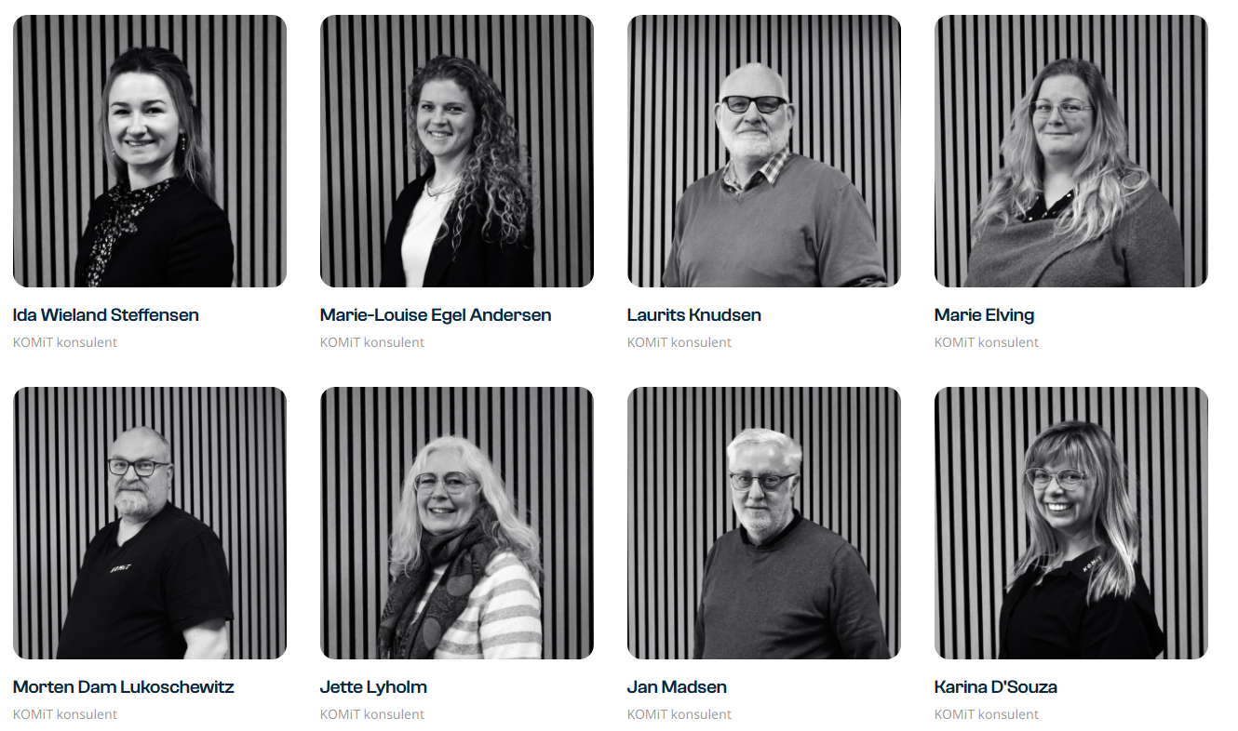
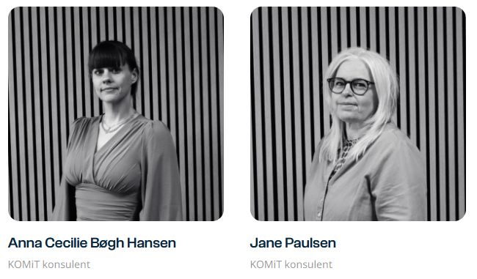
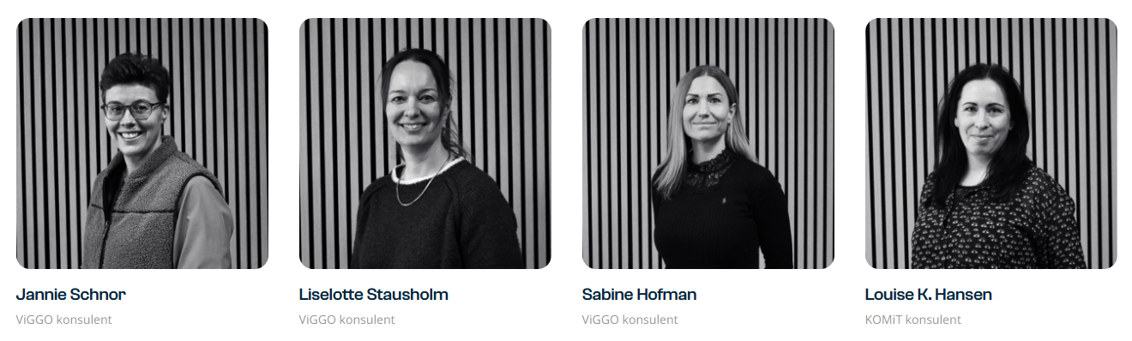
SUPPORTEN
Det er dejligt, at I får en fornemmelse af hvem vi er, når I senere møder os i supporten
Hvornår giver det mening at ringe?
Hvad er god forberedelse?

